Slide 1

Green Pulse Export
Kossi Mawuli Eloge ASSIOBO
Bidault-Meresse Lucas
Lleyton Habimana

Slide 2

Présentation des membres de l'équipe :
Qui nous sommes ?
Nos motivations ?

Slide 3

Répartition des interventions :
Eloge : Diagramme cas d’utilisations, diagramme de classes, difficultés rencontrées(Eloge), solutions apportées
Lleyton : Technologie utilisées, MVC, modèle de données, difficultés rencontrées(Lleyton), sources et ressources
Lucas : Mise en contexte, objectifs généraux, diagrammes de sequences, fonctionnalitées faites, fonctionnalitées non-faites, difficultés rencontrées(Lucas), retour d’expérience personnel

Slide 4

Mise en contexte :
Objectifs de Green Pulse Export
Les acteurs concernés
Quel besoin vise-t-il ?
Lucas

Slide 5

Objectifs généraux :
Créer une application de vente complète sur le domaine Agricole.
L’application doit être transactionnelle.
Intégrer des fonctionnalitées pour les utilisateurs de l’applications.
Se démarquer des autres applications.
Livrer une application prêtre à l’utilisation.
Lucas

Slide 6
Technologies utilisées :
Languages : Java, Html, JavaScript, CSS, SQL
Framework : Spring(Extension : SpringBoot)
Utilisation d’API
Lleyton

Slide 7

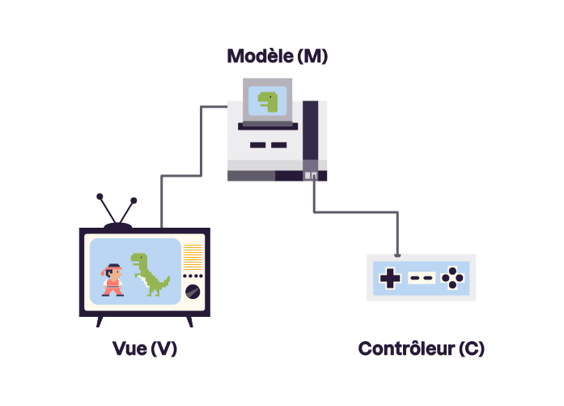
Modèle Vue Controlleur :
Lleyton

Slide 8

Tous les diagrammes du projet :
Diagrammes des cas d’utilisations
Diagramme de classes
Modèle de données
Diagrammes de séquences
Eloge

Slide 9

Diagramme des cas d’utilisations
Eloge

Slide 10
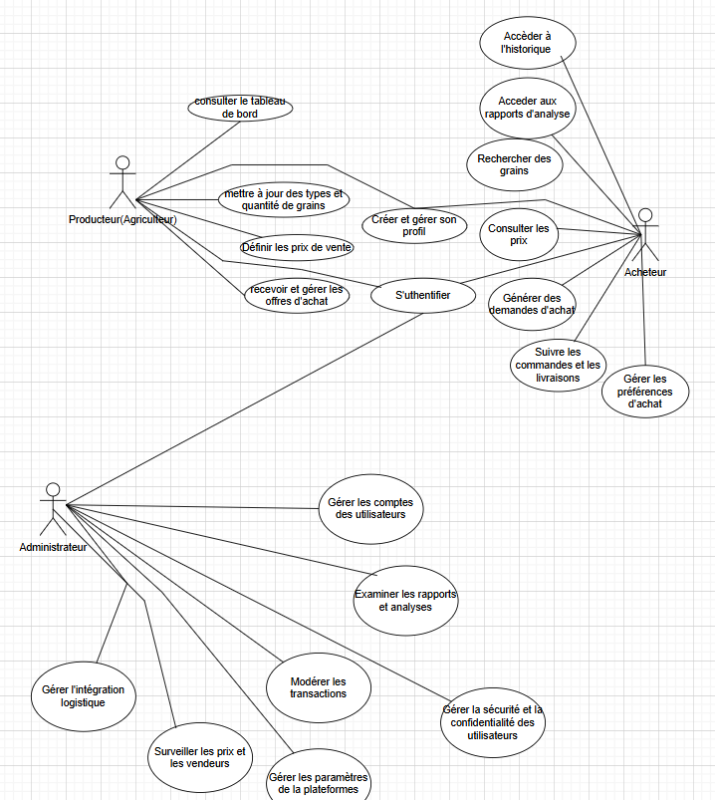

Slide 11

Diagramme de classe
Eloge

Slide 12
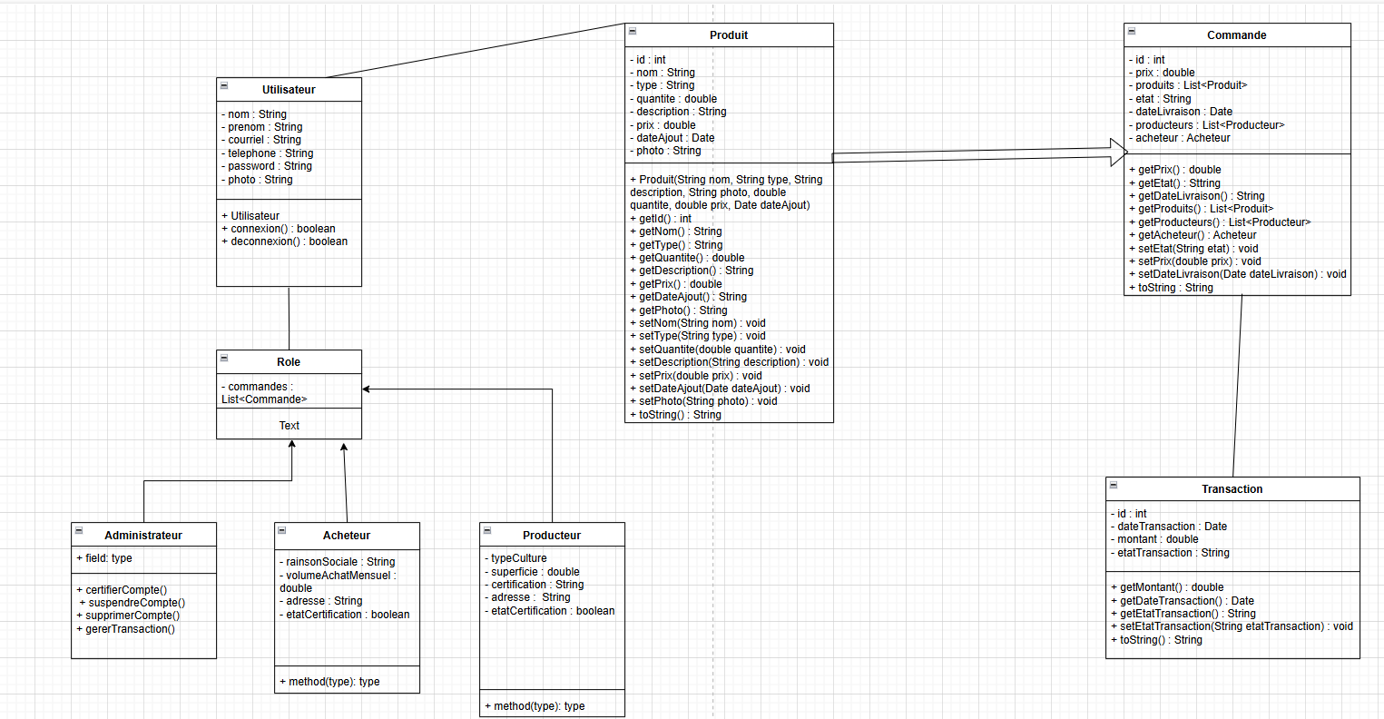

Slide 13
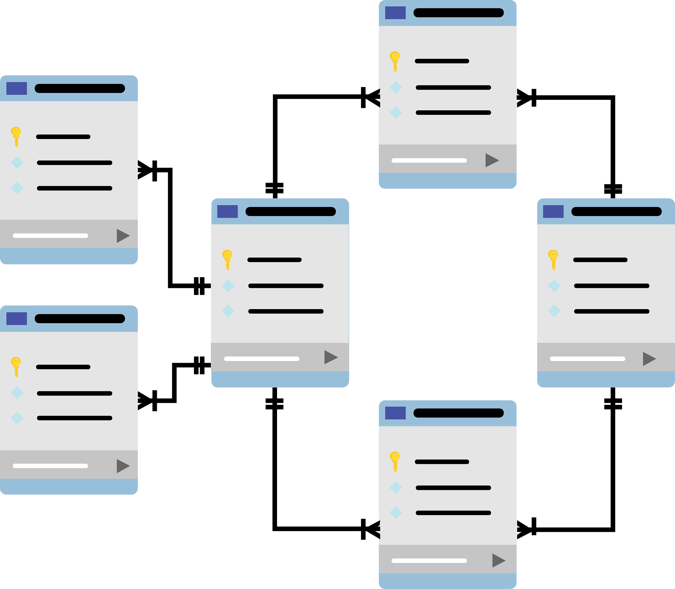
Modèle de données
Lleyton

Slide 14
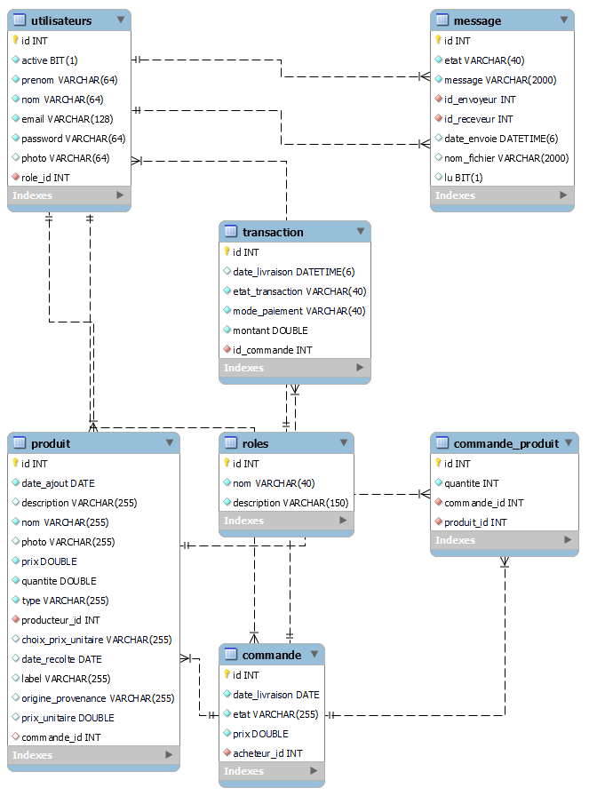

Slide 15

Diagramme de sequence d’Administrateur
Lucas

Slide 16
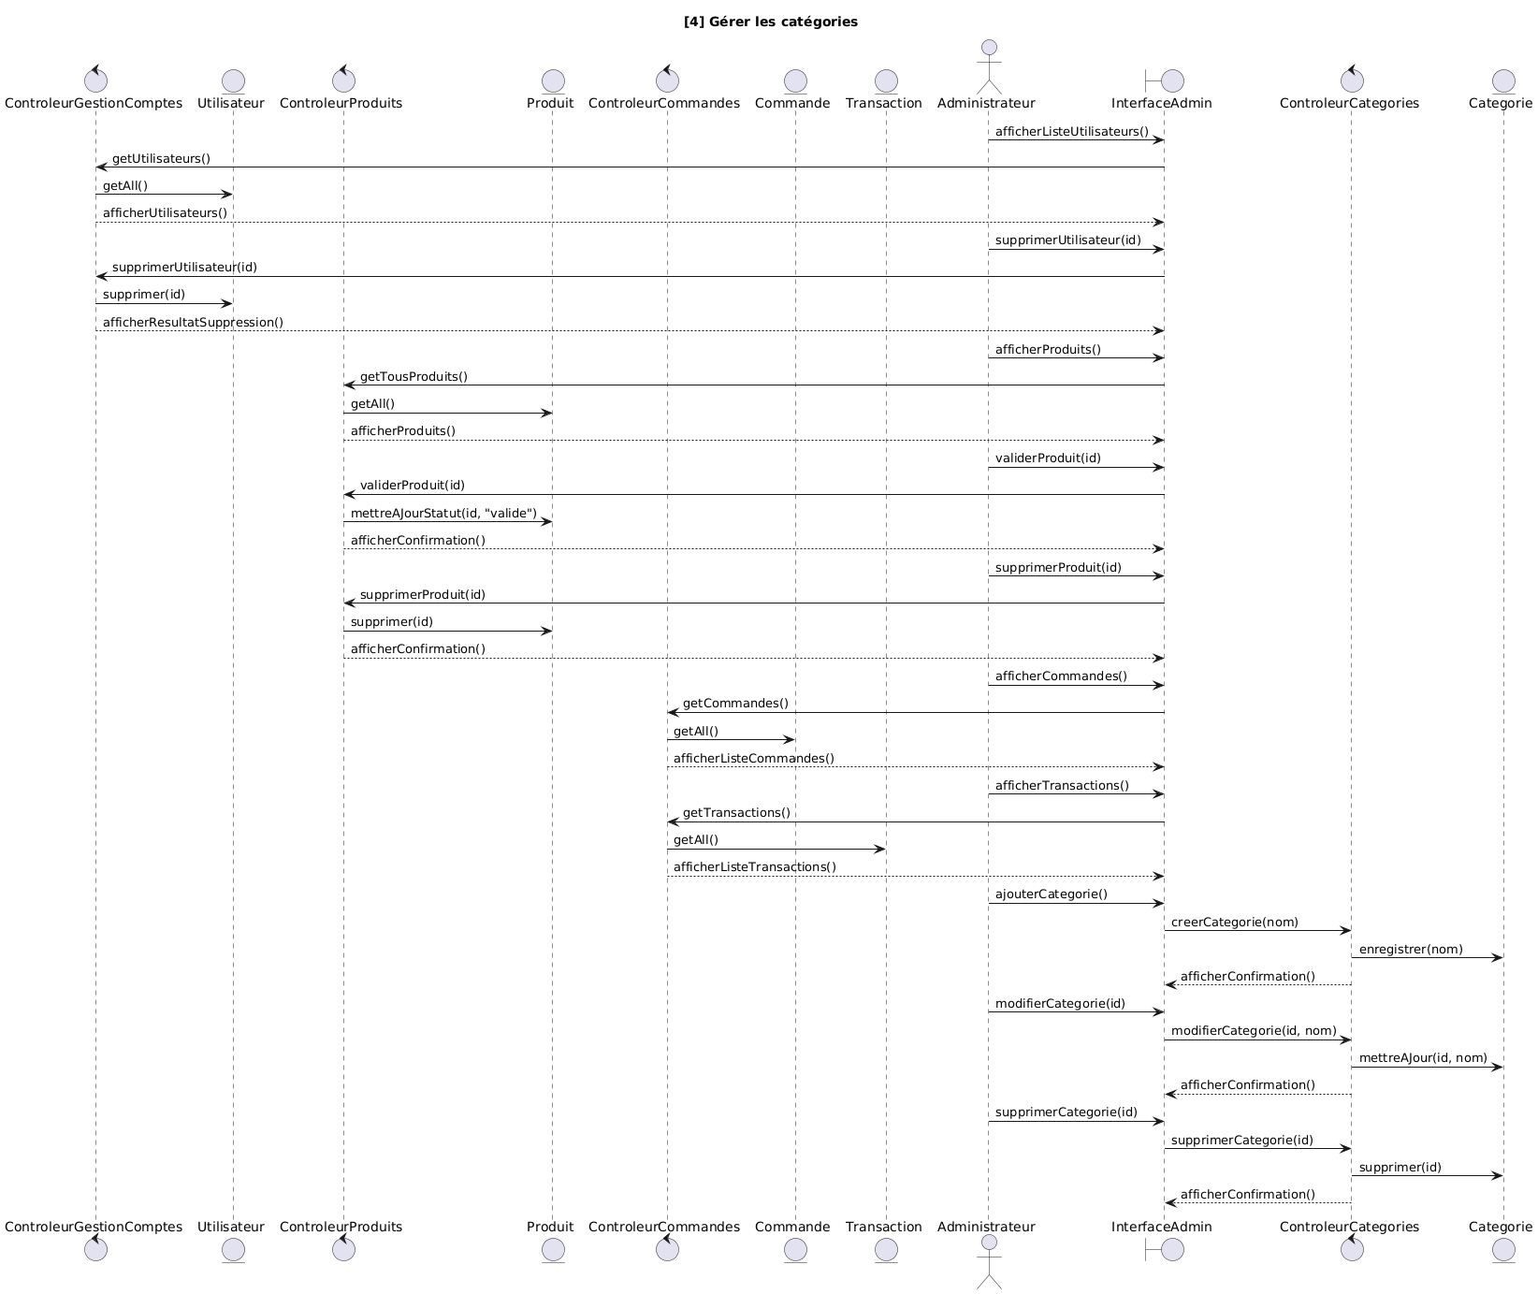

Slide 17

Diagramme de sequence de Producteur
Lucas

Slide 18
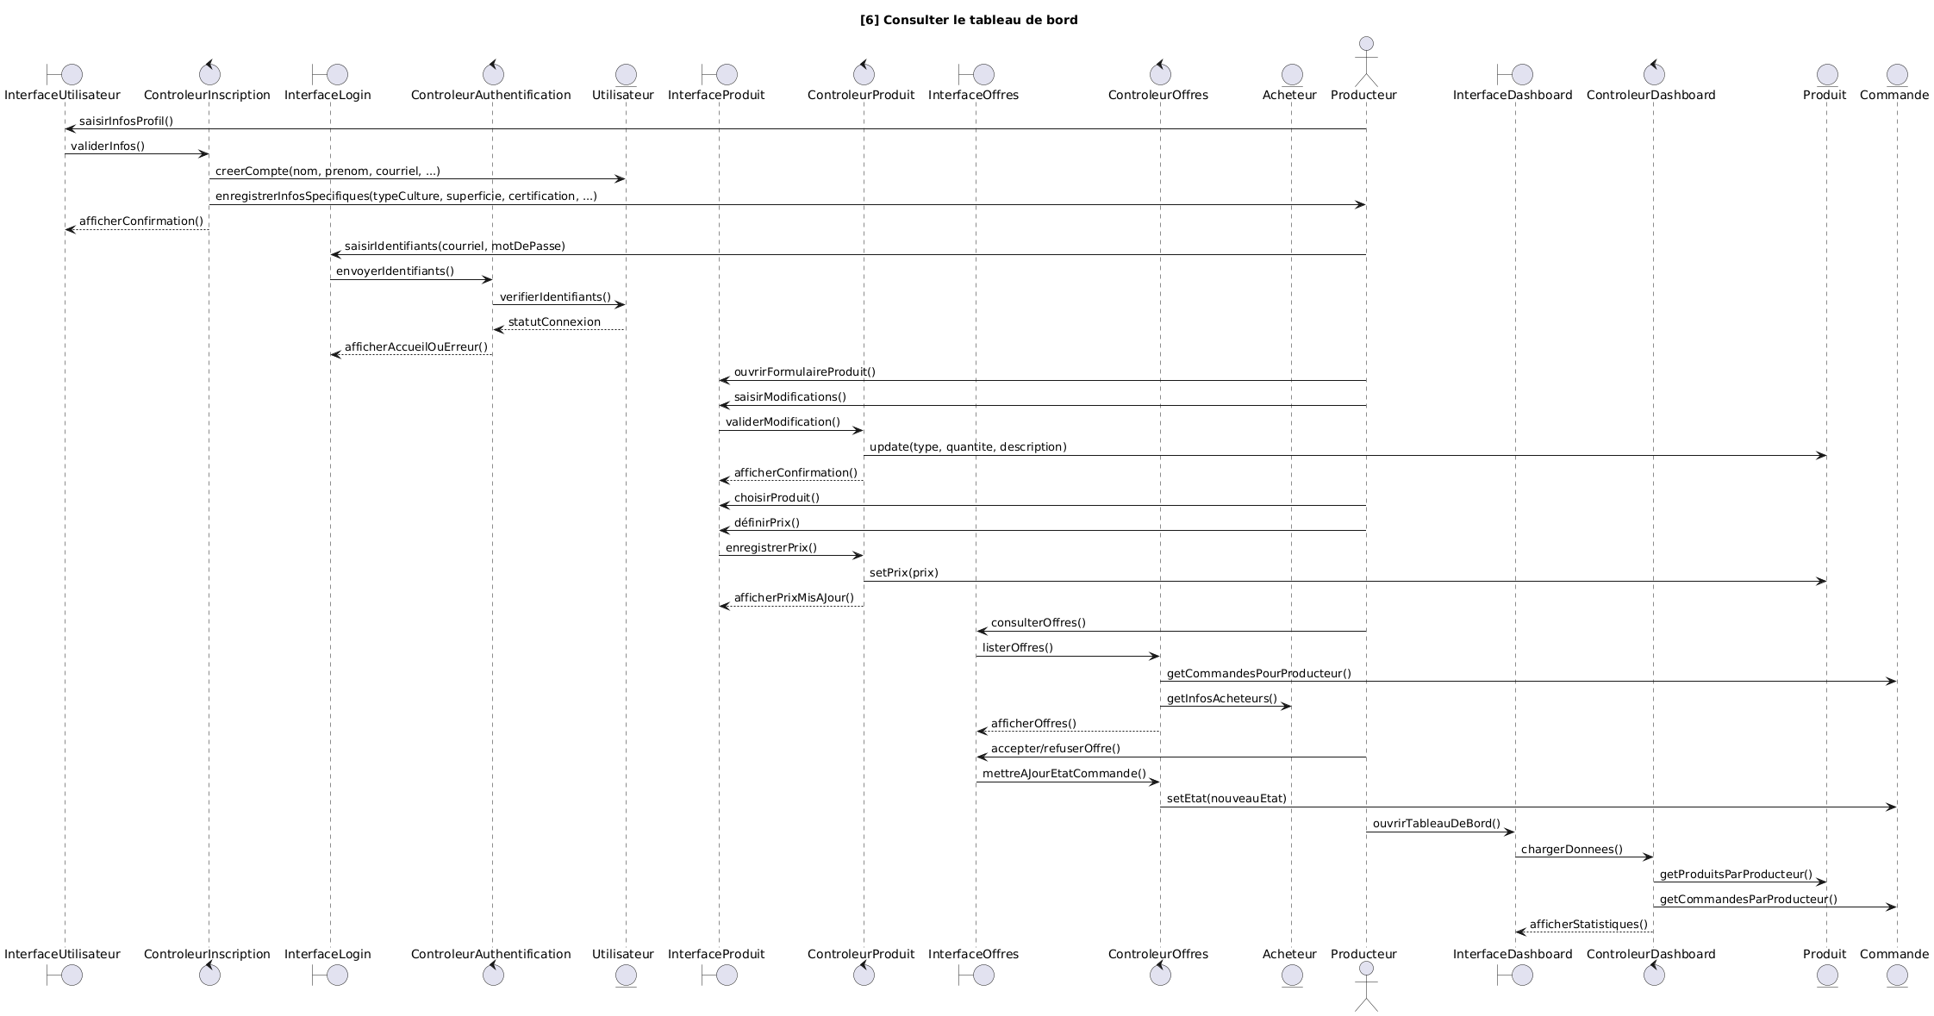
Séquence Producteur

Slide 19
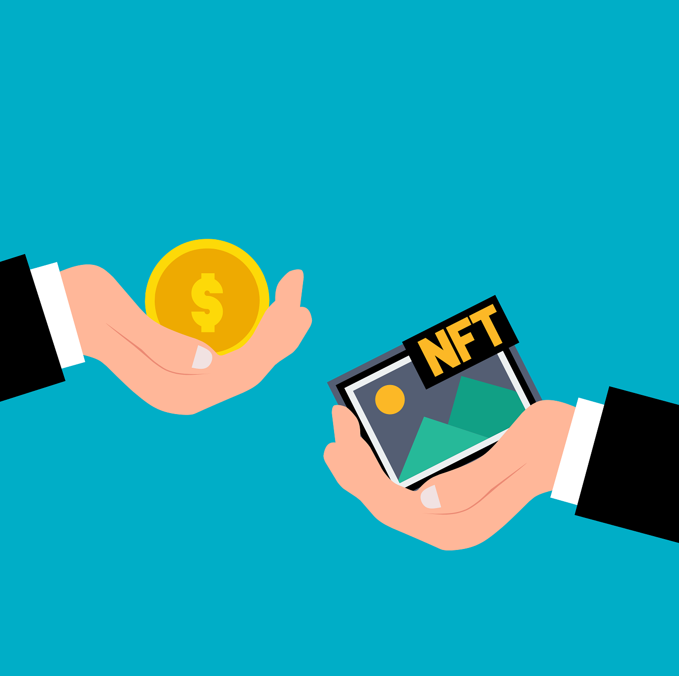
Diagramme de sequence d’Acheteur
Lucas

Slide 21

Fonctionnalitées faites :
Connexion
Inscription
Déconnexion
Tableau de bord
Graphique
Profil
Produit
Commande
Panier
Message
Paiement
Mode Sombre
Traduction des Pages
Notifications
Paramètres
Lucas

Slide 22

Fonctionnalitées non-faites :
Appels vidéos
API Paypal pour pouvoir payer
transport avec une entreprise externe
Lucas

Slide 23

Démonstration de notre Application !

Slide 24

Difficultées rencontrées (Lucas):
QR Code
Système de Maps
Gestion des rôles

Slide 25
Difficultées rencontrées (Eloge):
Complexité à masquer/afficher les boutons ou sections selon le rôle.
Chatbox avec l’IA (API d’Ollama)
Problèmes d’intégration des données dynamiques avec les graphiques.
Rafraîchissement des données en temps réel ou à l’action utilisateur.
Base de données
Problèmes de synchronisation ou d’état

Slide 26
Difficultées rencontrées (Lleyton):
Affichage en double des conversations
1
Problème avec les liens générés
2
Limite de taille pour les vidéos et photos
3
Internationalisation instable
4
Messages mal attribués
5

Slide 27

Solutions apportées :
Documentation
Tutoriels en ligne
Entre-aide en équipe
Organiser des réunions Teams ou en personne
Eloge

Slide 28

Sources et ressources :
Sources :
W3School, Tutoriels Youtube, BootStrap, StackOverflow, FontAwesome
Ressources :
IntelliJ, MySQL Workbench, Gitlab, GitBash, Visual Studio Code
Lleyton

Slide 29

Retour d’expérience personnel :
Des hauts et des bas
Une satisfaction d’avoir un projet fonctionnel
Les compétences acquises
Travail en équipe
Gestion du stress
Motivation pour developer le projet encore plus
Lucas

Slide 30
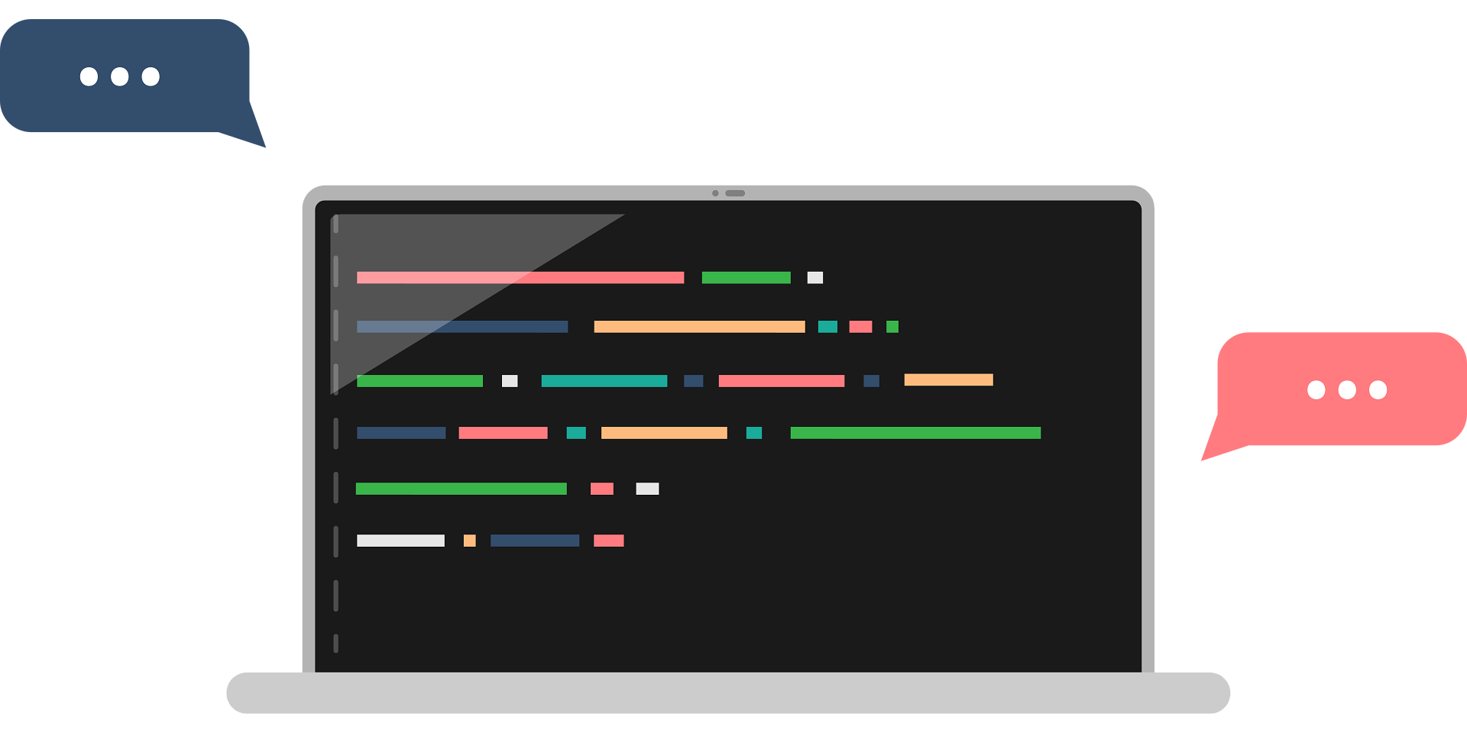
Répartition des tâches

Slide 31

(Lucas)
Produit : Page Produit dynamique avec l’ajout au panier, ajouter un nouveau produit avec l’API Leaflet.js.
Commande : Page Commande, panier dynamique.
Mode Sombre : Javascript et persistence sur toutes les pages de l’application.
QR Code : Génération d’un QR code par le controlleur qui redirige sur un serveur public où sont envoyés les informations.
Page detail des produits : Mise en place des informations reçu avec le QR code.
Inscription : Intégration de tous les champs nécéssaire, utilisation d’un service de map pour géolocaliser les produits.
Page de paiement, procéder au paiement.

Slide 32

(Eloge)
Génération de base du site
Design du site
Page Accueil
Tableau de bord
Profil
Gestion des utilisateurs
Inscription
Connexion
Logique derriere les boutons selon le role
Logique d’Affichage et de privilege selon le role
Action fictive du paiement
Historique
Chatbox avec l’IA
API REST pour la gestion des utilisateurs et roles
API d’Ollama (une IA)
Utilisation de la librairie Chart.js pour les graphiques
Utilisateur(Controller, entitie, Repository, Service)
Role (Controller, entitie, Repository, Service)
CommandeController pour les affichages
SQL
GlobalControllerAdvice s’occupe de l’utilisateur connecté

Slide 33
(Lleyton)
Internationalisation de l’application via GTranslate.io (plus de 100 langues disponibles).
Sécurisation de la connexion avec Google reCAPTCHA v2 contre les robots et attaques automatisées.
Messagerie enrichie avec envoi de liens, photos, vidéos et aperçu automatique.
Système de notifications en temps réel à la réception d’un nouveau message.
️ Surveillance des conversations via une interface dédiée pour les administrateurs.
Téléversement et consultation de fichiers joints dans les messages.

Slide 34
